Slide 1

Создание цифровой экосистемы rosatom-travel.ru
Rakhmanov.studio
Разработчик
Rakhmanov.studio
Заказчик
ROSATOM
Дата
16.02.2026
Коммерческое предложение по разработке платформы «Гостеприимные города Росатома»
Версия
2.0

Slide 2

Резюме проекта
Проект предполагает создание с нуля полнофункциональной цифровой экосистемы. Платформа станет единой точкой входа для туристов, жителей атомных городов, предпринимателей и работодателей, обеспечивая бесшовное взаимодействие всех участников.
Ключевой функционал и описание
Личные кабинеты
Индивидуальные пространства для пользователей и работодателей с системой заявок, управления избранным и мониторинга статусов.
Интерактивные сервисы
Динамическая карта городов, каталоги туров и вакансий с развитой системой фильтрации и связей между сущностями.
Образование
Интеграция модулей ВШГР для обучения и развития муниципальных команд, акселерации проектов и грантовой поддержки.

Slide 3

Технологический стек и безопасность
Стек технологий
Безопасность
Backend
Laravel 11+ (PHP 8.3+)
Соответствие 152-ФЗ
Frontend
Vue 3 + Composition API + Pinia
Полное соблюдение закона «О персональных
данных».
База данных
PostgreSQL 16+
Локализация данных
Кэш / Очереди
Redis
Хранение и обработка всех данных на
территории РФ.
Инфраструктура
Docker / Kubernetes
Защита OWASP
Архитектура защищена от SQL-инъекций, XSS
и CSRF атак.
Ролевая модель
Строгое разграничение прав доступа (RBAC).

Slide 4

Этап 0: Аналитика и UX/UI Дизайн
Ключевые результаты этапа
Срок реализации
4 недели
Архитектура
Информационная архитектура и ER-диаграмма сущностей, описывающая связи между городами, турами и пользователями.
Стоимость
400 000 руб.
Прототипы
Интерактивные прототипы в Figma для Desktop и Mobile версий, охватывающие все ключевые пользовательские сценарии.
Проектирование фундамента системы. В ходе работ проводится детальный анализ бизнес-процессов, проектируется информационная архитектура и создается визуальный облик платформы.
Дизайн-система
Полноценный UI-kit, разработанный в строгом соответствии с официальным брендбуком Росатома (цвета, шрифты, компоненты).
Макеты
Готовые к разработке дизайн-макеты всех типовых страниц платформы в высоком разрешении.

Slide 5

Этап 1: Информационная платформа
Срок реализации
Стоимость этапа
Статус
12 недель
1 900 000 руб.
Создание ядра
На данном этапе создается основное контентное ядро системы. Платформа наполняется функциональными каталогами, которые позволяют пользователям удобно искать информацию о городах и доступных туристических возможностях.
Функциональный блок
Ключевые возможности
Карта и города
Интерактивная карта атомных городов с детализированными страницами инфраструктуры, описанием достопримечательностей и связями с турами.
Туры возможностей
Полнофункциональный каталог туров с системой фильтрации по сезонам, проектам и условиям участия, а также формами сбора заявок.
Админ-панель
Разработка инструментария для управления контентом, медиафайлами, связями сущностей и первичной обработки входящих заявок.

Slide 6

Этап 2: Платформа взаимодействия
Создание инструментов активного взаимодействия пользователей с платформой. Внедряются личные кабинеты и специализированные сервисы для поиска работы и общения с местными жителями.
Срок реализации
Стоимость
8 недель
1 500 000 руб.
Сервисы и описание функционала
Личный кабинет
Профиль пользователя с авторизацией через ВК/Яндекс, управление избранным и мониторинг статуса поданных заявок на туры.
Вакансии
Полноценный раздел трудоустройства с каталогом вакансий, кабинетом работодателя и системой откликов для соискателей.
Соседи (Бадди)
Сервис для связи с инициативными жителями городов для обмена опытом, помощи в переезде и неформального общения.
Администрирование
Расширенная панель модерации заявок, управление ролями пользователей и инструменты экспорта аналитических данных.

Slide 7
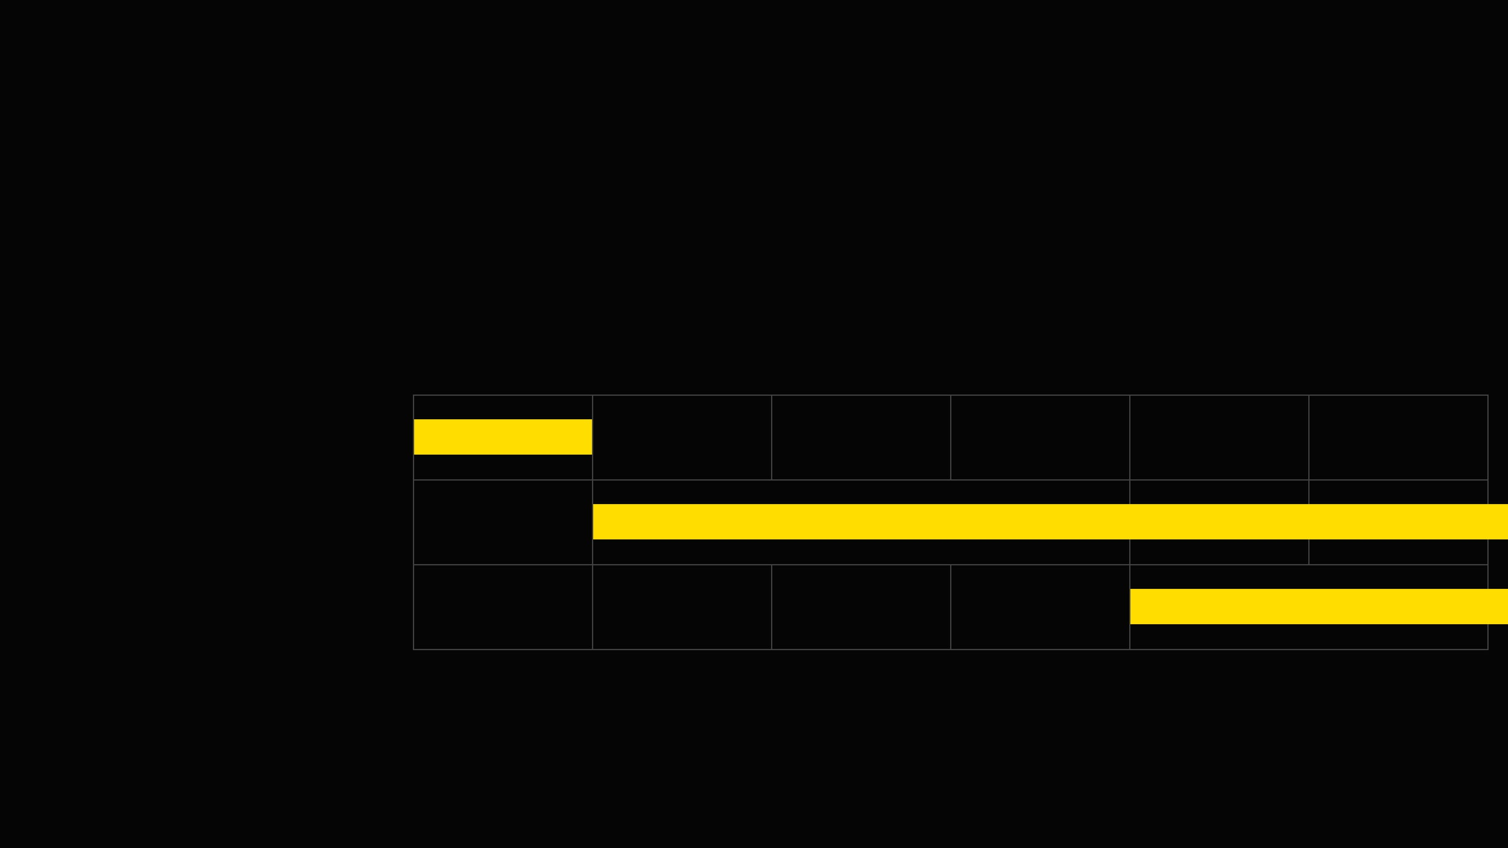
План-график реализации проекта
Общая длительность основного цикла разработки (Этапы 0–2) составляет 24 недели или 6 календарных месяцев. Работы ведутся последовательно с контрольными точками приемки после каждого этапа.
Этап разработки
Месяц 1
Месяц 2
Месяц 3
Месяц 4
Месяц 5
Месяц 6
Этап 0: Аналитика и Дизайн
Этап 1: Информационное ядро
Этап 2: Личные кабинеты

Slide 8

Бюджет и финансовые условия
Порядок оплаты
Авансовый платеж
№
Название этапа
Стоимость (руб.)
50% от стоимости этапа перед
началом работ.
0
Подготовительный (Аналитика, UX/UI)
400 000
Финальный расчет
1
Информационная платформа
1 900 000
50% после приемки этапа и
2
Платформа взаимодействия
1 500 000
подписания акта.
ИТОГО (Создание продукта)
3 800 000
Валюта
Все расчеты производятся в
рублях РФ.

Slide 9

Реквизиты и контакты
Исполнитель
ИП РАХМАНОВ АЛЕКСЕЙ СЕРГЕЕВИЧ
RAKHMANOV
ОГРНИП
326774600051186
ИНН
771975863309
STUDIO
Сайт
rakhmanov.studio
Телефон
+7 (916) 023-02-02

Slide 10

Результаты и передача проекта
Мы гарантируем качество разработки и полную прозрачность процесса передачи интеллектуальной собственности.
Программный код
Полный исходный код платформы в Git-репозитории. Передача исключительных прав на все разработанное ПО Заказчику.
Документация
Детальное описание архитектуры системы, документация по API (OpenAPI 3.0) и инструкции по развертыванию в Docker/Kubernetes.
Эксплуатация
Инструкции для администраторов и контент-менеджеров. Проведение обучающей сессии для команды Заказчика (до 8 часов).
Rakhmanov-studio.ru 2026

